Slide 1
PROTOCOLO X.25
Es un protocolo utilizado principalmente en una WAN, sobre todo, en las redes públicas de transmisión de datos. Funciona por conmutación de paquetes, esto es, que los bloques de datos contienen información del origen y destino de los mismos para que la red los pueda entregar correctamente aunque cada uno circule por un camino diferente.
  Esta diseñado para operar efectivamente sin importar los tipos de sistemas conectados a la red. Se utiliza en las redes de conmutación de paquetes.

Slide 2
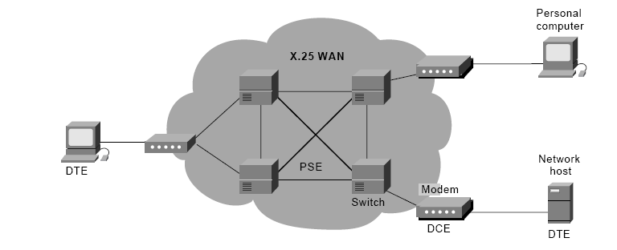
TERMINOLOGÍAS
  DTE. Data terminal equipment
  DCE. Data circuit terminating equipment
  PSE. Packet switching exchange

Slide 3
TERMINOLOGÍAS
Pretende proporcionar procedimientos comunes de
establecimiento de sesión e intercambio de datos entre un DTE y una red de paquetes (DTCE).

Slide 4
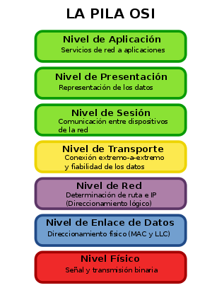

Slide 5
PROTOCOLO DE EMPAQUETAMIENTO DE DATOS X.25
El protocolo de transmisión de paquete X.25 es una norma para el transporte de datos que se acepta por las partes del mundo. Es compatible con tales normas como OSI.

Slide 6
X.25 ofrece comunicaciones libres de errores y garantía de rescate.
X.25 provee 100% de conectividad con los mainframes analógicos, minicomputadoras y LANs.
Como resultado, las tecnologías mas nuevas y mas rápidas, tales como frame relay, ATM y SMDS usurparan eventualmente el lugar de X.25 como el mas usado extensamente como método de transporte de comunicación de datos

Slide 7
Las principales características son:
X.25 trabaja sobre servicios basados en circuitos virtuales (CV) o canales lógicos.
Pueden asignarse hasta 4095 canales lógicos y sesiones de usuarios a un mismo canal físico.
Nos permite conectar fácilmente equipos de marcas distintas.
Reduciría considerablemente los costos de la red, puesto que su gran difusión favorecería la salida al mercado de equipos y programas orientados a un basto sector de usuarios.

Slide 8
Las funciones que proporciona X.25 para que las redes de paquetes y estaciones de usuario se pueden interconectar son:
El control de Flujo : Para evitar la congestión de la red.
Recuperación de Errores.
Identificación de paquetes procedentes de ordenadores y terminales concretos.
Asentimiento de paquetes.
Rechazo de paquetes.

Slide 9
COMO VENTAJAS ESTÁN:
Varias conexiones lógicas sobre una física
Asignación dinámica de la capacidad (múltiplex acción estadística)
Transporte de datos de múltiples sistemas.
Es Muy Fiable
X.25 se envía por trafico enviado ( no en el tiempo de conexión ni la distancia ). Los datos se pueden enviar a velocidad igual o menor a la capacidad de la conexión.
X.25 poca capacidad ( generalmente máximo 48kbps), los paquetes sujetos a demoras de las redes compartidas

Slide 10
EN CUANTO A INCONVENIENTES:
Protocolos complejos, enlace ( crc, asentimiento, etc.), y nivel de red (asentimientos, errores de protocolos, facilidades, etc.) lo que conlleva mucho procesamiento para trasmitir datos.
Ancho de banda limitado.
Retardo de transmisión grande y variable.
Señalizaron en canal y común, ineficaz y problemática.

Slide 11
VELOCIDAD DE TRANSMISIÓN
CIRCUITO VITUAL CV
SUSCRIPTORES
DIR. IP INICIO
PETICIÓN DE PAQUETES
RECIBEN
DIR. IP DESTINO
ACCESO A LA RED ADQUILADO
O TELEFÓNICCO

Slide 12
TABLA COMPARATIVA
 | VELOCIDAD | CAPAS | VENTAJAS | DESVENTAJAS
X.25 | 48 kbps | Física, enlace de datos y red | -Capacidad variable. -Puede ser conmutada o permanente -Control del flujo de errores. | -Poca velocidad de transmisión -Demora de paquetes.
Frame Relay | 64 kbps | Enlace de datos y red | -Conectividad conmutada. -Trafico de voz y datos. -Menor gasto y soporta grandes cantidades de datos | -Menos sobrecarga -No revisa errores -Y no controla el flujo

Slide 13
 | VELOCIDAD | CAPAS | VENTAJAS | DESVENTAJAS
ATM (Modo de transferencia Asíncrona ) | 155 Mbps | Capa de red | -Trafico de voz y video -Conectividad permanente -Se usa mas en redes WAN -No ay demoras | -Requiere de mayor capacidad de almacenamiento de datos.
ADSL (Línea de abonado digital asimétrica ) | 2 Mbps- 300 kbps. | Capa de red | -Transmisión de datos a mayor velocidad en un sentido que otro.
SONET | Fibra óptica. | Capa de red y física | -Transporte de fibra óptica -Soporta diferentes capacidades de datos -Comunicación extremo a extremo.

Slide 14
Es el protocolo preferido para la red publica europea. X.25 habilita a los usuarios para conectar LANs y computadoras huésped a usuarios remotos.
Como uno de los métodos universalmente reconocidos de las comunicaciones de datos disponible para gestión de redes de área ancha.
Una forma fiable de conectar Mainframes
LAN antiguas con una comunicación que no superan a los 10 Mbps.
Método de transmisión de información por empresas telefónicas.

